Slide 1
Gruppi di interesse e l’universo europeo un inquadramento generale
Sorina Soare (Università degli Studi di Firenze)
sorinacristina.soare@unifi.it

Slide 2
Corruzione
Lobby e lingua italiana, breve storia di una parola «cattiva»
Chiara Del Priore (2015)
Spunti del Prof. Giovanardi https://www.informazionesenzafiltro.it/lobby-e-lingua-italiana-breve-storia-di-una-parola-cattiva/
il termine deriva dal latino tardo laubia (loggia), legato all’idea delle logge massoniche.
introdotto nel secondo dopoguerra, ma si è diffuso più recentemente grazie all’impulso dei giornali e della televisione
nell’Inghilterra dell’Ottocento = l’anticamera delle aule parlamentari dove gli esponenti di «gruppi di potere» esercitavano la propria influenza sugli esponenti politici
In italiano, il termine ha assunto un significato assolutamente negativo che non è presente nella tradizione anglosassone
Oscura la trasparenza, l’integrità e parità
Cospirazioni
Interessi dei potenti
(upper class bias)
Effetti negativi per la democrazia
Illecito
Poteri forti

Slide 3
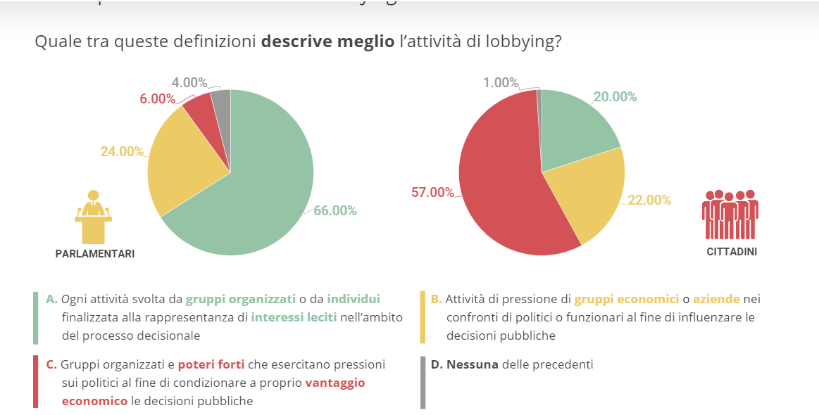
Indagine digitale sull’attività di lobbying –www.thegoodlobby.it (2019)
50 parlamentari e oltre 2.500 cittadini
Parlamentari : un’attività di per sé “neutra” volta a informare i decisori pubblici.
Cittadini: definizione legata ai grandi gruppi organizzati, ai poteri forti ed esclusivamente al vantaggio economico.

Slide 4
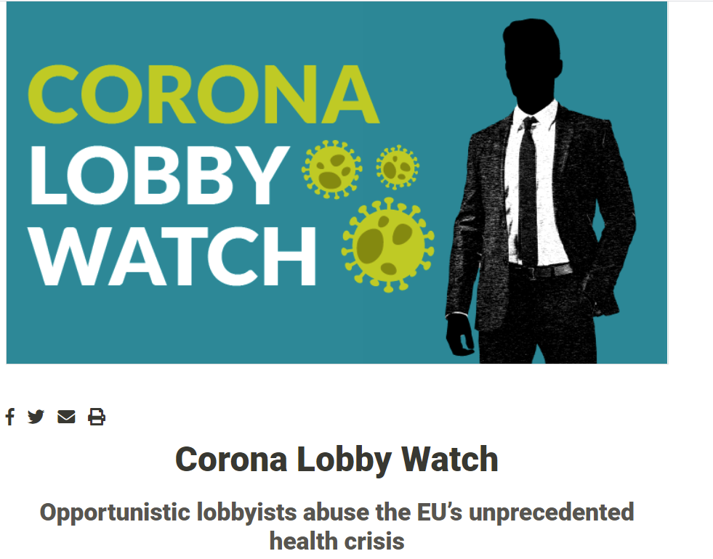
“Numerose industrie hanno chiesto e ottenuto una serie di aiuti a causa delle circostanze speciali, alcune delle quali giustificate. Ma vediamo un altro fenomeno svilupparsi nella politica dell'UE che rappresenta un rischio significativo: i lobbisti di molte industrie stanno riconfezionando opportunisticamente vecchie richieste, o sviluppandone di nuove, e usando la crisi del coronavirus per giustificarle, anche se in molti casi non c'è un chiaro collegamento all'emergenza sanitaria”.
February 2021: Rebranding single-use plastics as corona-friendly
Main actor: Pack2Go (European Association representing the major foodservice packaging manufacturers) / 360° Foodservice (he material-neutral collaborative platform for safe and sustainable service of food and drinks in Europe)
“Purpose-designed and sustainable single use packaging (like cups, trays, bowls, boxes and many other containers) and related items (like cutlery, straws, etc.) have proved their indispensability in protecting hygiene and public health during the Covid-19 crisis." (360° Foodservice manifesto)”.
https://corporateeurop.org/en/2020/05/corona-lobby-watch

Slide 5
Struttura della presentazione
Gruppi di interesse & teoria della democrazia
  spunti di un classico
  Influenza
  contesto
La dimensione europea
  oggetto politico non-identificato
  caratteristiche del policy-making
  interessi legittimi?
  legittimità vs opportunità
  creazione del registro di trasparenza
Conclusioni

Slide 6
Parte 1
Gruppi di interesse & Teoria della Democrazia

Slide 7
La Democrazia in America
(A. de Tocqueville)
Libro Primo – Parte Seconda _ Capitolo Quarto L'ASSOCIAZIONE POLITICA NEGLI STATI UNITI https://people.unica.it/aideesu/files/2020/03/Scritti-politici.-La-democrazia-in-America-by-Alexis-de-Tocqueville-a-cura-di-Nicola-Matteucci.pdf
«L'America è il solo paese al mondo in cui si è tratto il maggior partito dall'associazione, e dove si è applicato questo potente mezzo d'azione a una maggior varietà di situazioni .
(…)
L'abitante degli Stati Uniti impara fin dalla nascita che bisogna contare su sé stessi, per lottare contro i mali e gli ostacoli della vita ; egli non getta sull'autorità sociale che uno sguardo diffidente e inquieto, e ricorre al suo potere solo quando non può farne a meno.
(…)
Negli Stati Uniti ci si associa per scopi di sicurezza pubblica, di commercio e d'industria, di morale e di religione. Non c'è nulla che la volontà umana disperi di raggiungere con la libera azione della potenza collettiva degli individui. (…) Essendo riconosciuto il diritto d'associazione, i cittadini possono usarne in diversi modi.»

Slide 8
La Democrazia in America (A. de Tocqueville)
Libro Secondo – Parte Seconda - Capitolo Quinto: L'USO CHE GLI AMERICANI FANNO DEL SISTEMA DELL'ASSOCIAZIONE NELLA VITA CIVILE https://people.unica.it/aideesu/files/2020/03/Scritti-politici.-La-democrazia-in-America-by-Alexis-de-Tocqueville-a-cura-di-Nicola-Matteucci.pdf
«Gli Americani di tutte le età, condizioni e tendenze, si associano di continuo. Non soltanto possiedono associazioni commerciali e industriali, di cui tutti fanno parte, ne hanno anche di mille altre specie : religiose, morali, gravi, futili, generali e specifiche, vastissime e ristrette. Gli Americani si associano per dare feste, fondare seminari, costruire alberghi, innalzare chiese, diffondere libri, inviare missionari agli antipodi; creano in questo modo ospedali, prigioni, scuole. Dappertutto, ove alla testa di una nuova iniziativa vedete, in Francia, il governo, e in Inghilterra un gran signore, state sicuri di vedere negli Stati Uniti un'associazione.
(…)
Così, il paese più democratico della terra si trova ad essere quello in cui gli uomini hanno maggiormente perfezionato ai nostri giorni l'arte di perseguire in comune l'oggetto dei loro comuni desideri, e hanno applicato questa scienza nuova al maggior numero di scopi. È frutto del caso o esiste davvero un rapporto necessario tra le associazioni e l'uguaglianza ?
Le società aristocratiche contengono sempre, in mezzo ad una massa di individui che non possono pressocché niente presi singolarmente, un ristretto numero di cittadini ricchissimi e strapotenti : ciascuno di questi può, da solo, realizzare grandi imprese.
Nelle società aristocratiche, gli uomini non hanno bisogno di unirsi per agire, perché sono già saldamente tenuti insieme. Ogni cittadino ricco e potente è come alla testa di un'associazione permanente e forzosa, che si compone di tutti coloro che dipendono da lui e che egli fa concorrere all'esecuzione dei suoi disegni.

Slide 9
La Democrazia in America (A. de Tocqueville)
Libro Secondo – Parte Seconda - Capitolo Quinto: L'USO CHE GLI AMERICANI FANNO DEL SISTEMA DELL'ASSOCIAZIONE NELLA VITA CIVILE https://people.unica.it/aideesu/files/2020/03/Scritti-politici.-La-democrazia-in-America-by-Alexis-de-Tocqueville-a-cura-di-Nicola-Matteucci.pdf
Nelle democrazie, invece, tutti i cittadini sono indipendenti e inefficienti, non possono quasi nulla da soli e nessuno può obbligare i suoi simili a dargli la propria cooperazione. Se non imparano ad aiutarsi liberamente, cadono quindi tutti nell'impotenza.
Se gli uomini, che vivono nei paesi democratici, non avessero né il diritto, né la voglia di unirsi per fini politici, la loro indipendenza correrebbe gravi rischi, ma potrebbero conservare ancora a lungo ricchezze e sapere ; mentre, se non avessero preso l'abitudine di associarsi nella vita ordinaria, la civiltà stessa sarebbe in pericolo. Un popolo, i cui privati cittadini perdessero il potere di fare singolarmente grandi cose, senza acquisire la possibilità di produrle in comune, ritornerebbe in fretta verso la barbarie.
(…)
Non appena un certo numero di abitanti degli Stati Uniti hanno concepito un sentimento o un'idea che vogliono introdurre nel mondo, si cercano, e, quando si sono trovati, si uniscono. Da allora non sono più uomini soli, ma una potenza visibile a distanza, le cui azioni servono d'esempio : che parla e che viene ascoltata.»

Slide 10
Gruppi di interesse & Teoria della Democrazia
IG = libertà di associazione & libertà di opinione e di espressione ( si veda la questione del diritto di appellarsi alle autorità pubbliche)
Art.21 della Costituzione italiana: “Tutti hanno diritto di manifestare liberamente il proprio pensiero con la parola, lo scritto e ogni altro mezzo di diffusione”)
Primo emendamento della Costituzione degli Stati Uniti: ««Il Congresso non promulgherà leggi per il riconoscimento ufficiale di una religione, o che ne proibiscano la libera professione; o che limitino la libertà di parola, o della stampa; o il diritto delle persone di riunirsi pacificamente in assemblea e di fare petizioni al governo per la riparazione dei torti.»
= aiutare l'individuo ad identificarsi col/nel sistema politico
= mettere in contatto membri di una società attorno a valori/interessi
  Materiali (associazioni imprenditoriali, sindacali)/immateriali (difesa dell’ambiente, dei diritti civili) anche se
  Interessi diffusi (confederazione sindacale)/specifici (associazione di settore)

Slide 11
Gruppi di interesse & Teoria della Democrazia
garantire un contributo importante al policy-making
fornire informazioni e competenze utili alle varie arene del processo decisionale
funzione di controllo (watch-dog) durante l'attuazione della politica pubblica.
? The Semisovereign People (E.E. Schattschneider)
  l'idea che il sistema di pressione sia automaticamente rappresentativo dell'intera comunità è un mito
  il sistema è distorto, caricato e sbilanciato a favore di una frazione di una minoranza/ «il coro celeste canta con un forte accento borghese» (si veda il sistema pluralista)

Slide 12
Influenza ed efficacia dei gruppi di interess
La precondizione (anche se non sufficiente) è quella di avere accesso istituzionale (Pritoni 2020)
  Incontri, scambi di informazioni, contatti, campagne di sensibilizzazione, etc.
    Partecipazione ad audizioni parlamentare o tavoli tecnici ministeriali, appuntamenti ufficiali nelle agende personali dei parlamentari/ministri/dirigenti, citazioni su quotidiani, etc.
Processo di produzione dell’influenza (Pritoni 2019)
Influenza nel policy-making
La capacità di trasformare l’accesso in propria influenza
Accesso istituzionale
Il grado di accesso continuativo alle sedi istituzionali
Lobbying
Tecniche, strategie e attività che consentono la rappresentanza politica degli interessi
Mobilitazione
La capacità di attivarsi politicamente

Slide 13
L’importanza del contesto
a) Fattori interni
risorse economico-finanziarie,
capacità di organizzazione/mobilitazione dei membri
risorse conoscitive + risorse simboliche
b) Fattori esterni
Struttura di opportunità
  l'assetto istituzionale (le vie d’accesso)
  la regolamentazione
  Le dinamiche partitiche (rapporti partiti e gruppi di interesse)
Tipo e visibilità della politica
Circostanze specifiche (per es. una crisi)
Atteggiamento pubblico (si veda l’importanza delle campagne di sensibilizzazione).

Slide 14
In sintesi_Parte 1
Articolare e aggregare interessi
Svolgere importanti funzioni per i singoli membri
Creare
opportunità di partecipazione politica grazie alle quali gli individui apprendono le capacità/skills necessarie per essere cittadini efficaci oltre il tempo delle elezioni
Educare
I membri della società attraverso il dibattito/diffusione di questioni di politica pubblica (sensibilizzazione, mobilitazione, pubblicità, ecc.).
Influenzare
L’agenda politica
Rappresentare
gli interessi degli elettori presso le istituzioni

Slide 15
In sintesi_Parte 1
I gruppi assumono funzioni di rappresentanza
I gruppi di interesse agiscono in un ambiente complesso
Le questioni politiche attirano l'attenzione di più gruppi di interesse contemporaneamente.
L’attività di un gruppo di interesse non è uno sforzo individuale, ma un complesso processo collettivo (=più gruppi di interesse cercano simultaneamente di spostare il risultato della politica verso il loro punto ideale).

Slide 16

Parte 2
La dimensione europea

Slide 17
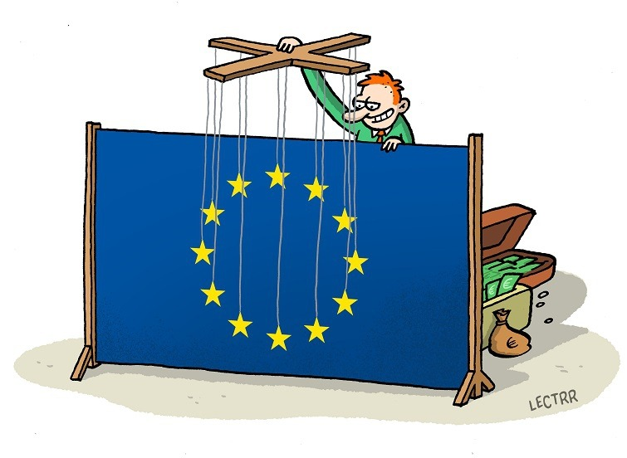
http://archive.corporateeurope.org/lobbyistbacklashagainsttransparency.html
https://www.brusselstimes.com/news/magazine/35227/lobbying-in-brussels-fair-traders-or-dirty-dealers/

Slide 18
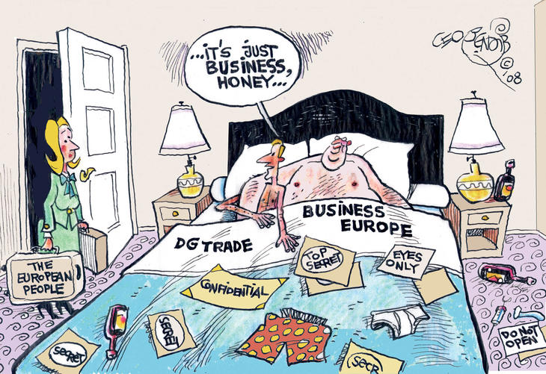

Slide 19
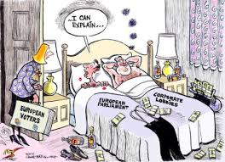

Slide 20
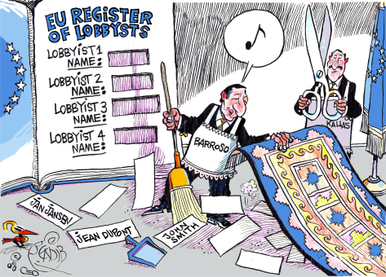

Slide 21
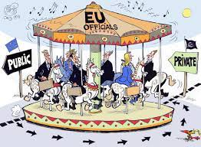
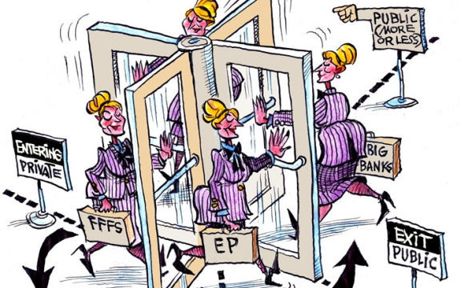

Slide 22
Punto di partenza_1
Un organismo politico non-identificato ?
  I l Consiglio europeo (composto dai capi di Stato o di governo degli Stati membri, dal suo presidente e dal presidente della Commissione) definisce le priorità e gli orientamenti politici generali dell'Unione europea.
  il Consiglio dell’UE (rappresenta i governi degli Stati membri; la sede in cui i ministri provenienti da ciascun paese dell'UE si riuniscono per adottare atti legislativi e coordinare le politiche; presidenza a rotazione ogni sei mesi) + Parlamento europeo: potere legislativo
  Commissione europea (27 commissari, uno per ogni paese dell’UE; propone la nuova legislazione
Governo centrale ed amministrazione
Camera bassa
Camera alta

Slide 23
Ahn (2007)

Slide 24
Il processo legislativo nell’UE (visione sintetica)
Cittadini, gruppi d’interesse, esperti: dibattito e consultazione
Commissione: presenta una proposta formale
Parlamento europeo e Consiglio dei ministri: decidono insieme
Autorità nazionali e locali: attuano la legislazione
Commissione e Corte di giustizia: controllano l'attuazione

Slide 25
Punto di partenza_2
Un organismo politico non-identificato ?
né uno stato federale, né un’organizzazione internazionale
equilibrio variabile fra la logica nazionale/intergovernativa e logica comunitaria/sovranazionale.
natura ibrida e vari livelli di integrazione
Un processo parlamentarizzazione (= risposta al deficit democratico delle prime comunità europee)
  un aumento dei poteri del Parlamento Europeo (i.e. la mozione di sfiducia verso la Commissione , l’elezione del Presidente della Commissione, l’aumento dei poteri in materia di bilancio e l’estensione della procedura di legislativa ordinaria)
  La sfida aperta della società civile/cittadinanza

Slide 26
Punto di partenza_3
Gruppi di interesse come forme di rappresentanza
Un sostituto della cittadinanza/sfera pubblica
Opportunità per partecipazione e deliberazione
= maggiore allineamento del processo di costruzione delle politiche con gli interessi pubblici (Kohler-Koch 2012)

Slide 27
Punto di partenza_3
Art. 11 del TRATTATO SULL'UNIONE EUROPEA
Le istituzioni danno ai cittadini e alle associazioni rappresentative, attraverso gli opportuni canali, la possibilità di far conoscere e di scambiare pubblicamente le loro opinioni in tutti i settori di azione dell'Unione.
Le istituzioni mantengono un dialogo aperto, trasparente e regolare con le associazioni rappresentative e la società civile.
Al fine di assicurare la coerenza e la trasparenza delle azioni dell'Unione, la Commissione europea procede ad ampie consultazioni delle parti interessate.
Cittadini dell'Unione, in numero di almeno un milione, che abbiano la cittadinanza di un numero significativo di Stati membri, possono prendere l'iniziativa d'invitare la Commissione europea, nell'ambito delle sue attribuzioni, a presentare una proposta appropriata su materie in merito alle quali tali cittadini ritengono necessario un atto giuridico dell'Unione ai fini dell'attuazione dei trattati.
Le procedure e le condizioni necessarie per la presentazione di una iniziativa dei cittadini sono stabilite conformemente all'articolo 24, primo comma del trattato sul funzionamento dell'Unione europea

Slide 28
Punto di partenza_3bis
Art. 24 del TRATTATO SUL FUNZIONAMENTO DELL'UNIONE EUROPEA
Il Parlamento europeo e il Consiglio, deliberando mediante regolamenti secondo la procedura legislativa ordinaria, adottano le disposizioni relative alle procedure e alle condizioni necessarie per la presentazione di un'iniziativa dei cittadini ai sensi dell'articolo 11 del trattato sull'Unione europea, incluso il numero minimo di Stati membri da cui i cittadini che la presentano devono provenire.
Ogni cittadino dell'Unione ha il diritto di petizione dinanzi al Parlamento europeo conformemente all'articolo 227.
Ogni cittadino dell'Unione può rivolgersi al Mediatore istituito conformemente all'articolo 228.
Ogni cittadino dell'Unione può scrivere alle istituzioni o agli organi di cui al presente articolo o all'articolo 13 del trattato sull'Unione europea in una delle lingue menzionate all'articolo 55, paragrafo 1, di tale trattato e ricevere una risposta nella stessa lingua.

Slide 29
Punto di partenza_3(sintesi)
= il dialogo con la società civile come canale supplementare per il funzionamento di una «democrazia rappresentativa» a livello europeo
MA l’agenda europeo dominato da questioni altamente tecniche che restringono lo spazio di partecipazione
IL RISCHIO: la cattura da parte di interessi esterni!

Slide 30
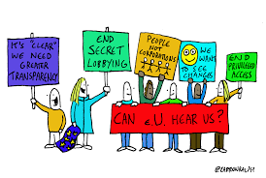
Due interpretazioni diverse
Who runs the business?
Cowles, Maria Green (1995) ‘Setting the Agenda for the New Europe: the ERT and EC 1992’, Journal of Common Market Studies 33(4): 501–26
https://www.youtube.com/watch?v=xMuUEd6w54E&ab_channel=EuranetPlus-OfficialEuranetPlus-Official
Uno studio sull'impatto della Tavola rotonda europea degli industriali sull'approvazione dell'Atto unico europeo
Nella letteratura, lo studio viene citato come un esempio importante di come si possa valutare l'influenza di uno specifico gruppo di interesse su una politica.
L'analisi di Cowles si basa sull'accesso dei rappresentanti dell’ERT ai decisori chiave europei, la riflessione delle idee lanciate dal gruppo nelle decisioni prese, e la coincidenza temporale tra le attività dell’ERT e il rilancio del processo di integrazione europea nel metà degli anni ‘80.

Slide 31
I gruppi di interesse a livello europeo
(greenwood 2017)
Necessità di andare oltre la narrativa semplificatrice basata sulla teoria della cospirazione
Contesto: un processo decisionale complesso + coinvolgimento di gruppi altamente specializzati
Le istituzioni dell'UE utilizzano i gruppi di interesse come il miglior proxy disponibile per una società civile
L’implementazione progressiva di regole di funzionamento, ma permangono zone grigie (i gruppi sono i veri agenda setters?)
La sfida delle tradizioni distinte di policy-making a livello degli SM

Slide 32
https://www.europarl.europa.eu/RegData/etudes/ATAG/2016/595830/EPRS_ATA(2016)595830_EN.pdf

Slide 33

Che cosa è un interesse legittimo?
(Greenwood 2017)

Slide 34
Il dilemma Goldenrice vs. Greenpeace
((https://www.theguardian.com/environment/2019/oct/26/gm-golden-rice-delay-cost-millions-of-lives-child-blindness)
Di cosa si tratta?
«Il Golden Rice è una forma di riso bianco modificato geneticamente per fornire vitamina A, atta a contrastare la cecità e altre malattie nei bambini nei paesi in via di sviluppo. È stato sviluppato due decenni fa, ma sta ancora lottando per ottenere l'approvazione nella maggior parte delle nazioni».
La carenza di vitamina A è praticamente sconosciuta in Occidente, dove si trova nella maggior parte degli alimenti. Per gli individui nei paesi in via di sviluppo, tuttavia, la vitamina A è una questione di vita o di morte. Si ritiene che la sua mancanza sia responsabile dell'uccisione di più bambini dell'HIV, della tubercolosi o della malaria: circa 2.000 morti al giorno. Su scala globale, circa un terzo dei bambini sotto i cinque anni soffre della condizione che può anche portare alla cecità ». (un fatto)
«Il Golden Rice non è stato messo a disposizione di coloro per i quali era destinato nei 20 anni trascorsi dalla sua creazione», afferma lo scrittore scientifico Ed Regis. «Se fosse stato permesso di coltivarlo in queste nazioni, milioni di vite non sarebbero andate perse a causa della malnutrizione e milioni di bambini non sarebbero diventati ciechi». (voce scientifica di parte?)

Slide 35
Il dilemma Goldenrice vs. Greenpeace
((https://www.theguardian.com/environment/2019/oct/26/gm-golden-rice-delay-cost-millions-of-lives-child-blindness)
La controargomentazione:
“Molti gruppi ambientalisti, in particolare Greenpeace, hanno cercato di bloccare l'approvazione del Golden Rice nel nome della loro opposizione generale alle coltivazioni OGM. (…) Greenpeace ha insistito nel corso degli anni sul fatto che il Golden Rice è una bufala e che il suo sviluppo stava deviando le risorse dall'affrontare la povertà globale generale, la vera causa dei problemi di salute a livello del pianeta".
+
“Tuttavia, questa opposizione non aveva il potere, da sola, di fermare il Golden Rice sul suo cammino, dice Regis. Il vero problema risiede in un trattato internazionale noto come il Protocollo di Cartagena sulla biosicurezza, un accordo che mira a garantire la manipolazione, il trasporto e l’utilizzo in sicurezza di organismi viventi modificati, Protocollo entrato in vigore nel 2003. Il Protocollo di Cartagena contiene una clausola altamente controversa nota come Principio 15 o, più comunemente, il principio di precauzione. Questo afferma che se un prodotto della moderna biotecnologia rappresenta un possibile rischio per la salute umana o l'ambiente dovrebbero essere prese misure per limitarne o impedirne la coltivazione. La dottrina, nel caso del Golden Rice, è stata interpretata come "colpevole fino a prova contraria", dice Regis, un atteggiamento completamente fuori luogo rispetto al potenziale del raccolto di salvare milioni di vite e fermare la cecità. Di conseguenza, ogni aspetto dello sviluppo del Golden Rice, dal lavoro di laboratorio alle prove sul campo allo screening è rimasto invischiato "in una rete bizantina di regole, linee guida, requisiti, restrizioni e divieti", ed è solo negli ultimi anni che sono state prese misure per dargli l'approvazione, sebbene finora solo negli Stati Uniti, in Canada e in Australia. È ancora in attesa del via libera - si spera entro la fine di quest'anno - in paesi come Filippine e Bangladesh, dove è molto più urgente».

Slide 36
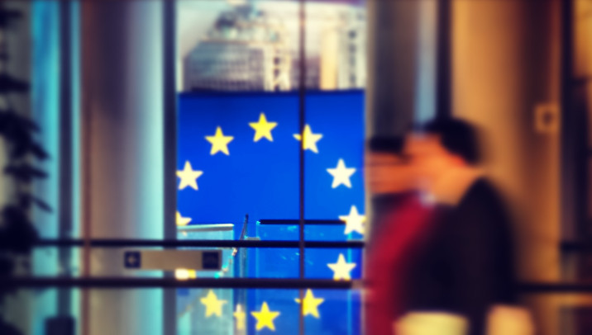
Oltre la legittimità una questione di opportunità

Slide 37
Un’opportunità per la commissione
La Commissione è la più grande istituzione in termini di personale, ma rimane ciò che Jean Monnet definiva: una "istituzione piccola, elitaria e tecnocratica"
(https://ec.europa.eu/info/sites/info/files/european-commission-hr_key_figures_2020_en.pdf)

Slide 38
Un’opportunità per la commissione
Ogni anno: il programma di lavoro della Commissione (= le priorità politiche stabilite dal presidente) è reso pubblico per aiutare i vari stakeholders e le altre istituzioni dell'UE a pianificare il proprio lavoro con la Commissione.
A fine anno tutti le DG e le agenzie pubblicano una relazione annuale di attività sulla propria performance nel raggiungimento degli obiettivi fissati nei propri piani strategici/gestionali.
= elenco delle priorità, riunioni, personale ecc.
https://ec.europa.eu/info/strategy/strategy-documents_en

Slide 39
Quale opportunità
Personale limitato e programma di lavoro ampio e altamente specializzato
Spazio per collaborazioni con i stakeholders (rappresentare gli interessi specifici nell’agenda)
  Aumento della trasparenza, efficacia e l’accountability.
  V. Schmidt (2013): Una cattiva gestione del policy-making - costituita da pratiche di governance corrotte, incompetente o oppressive – agisce negativamente sulla percezione della legittimità anche se dal punto di vista dell’input e dell’output il processo rimane soddisfacente. Tutto è reso più complicato a livello europeo considerato che il funzionamento delle istituzioni implica vari livelli (intergovernativi, sovranazionali).

Slide 40
Quale opportunità
= La competenza è la base dello scopo e del potere della Commissione europea (Chalmers 2011)
competenze interne insufficienti (personale, expertise e tempo)
  Majone (1999: 3): I responsabili delle decisioni dell'UE delegano parte del processo decisionale ad attori non statali ben informati al fine di "risparmiare sul tempo e sugli sforzi" necessari in un processo legislativo altrimenti arduo
  Boswell (2008un "divario di conoscenza" tra i responsabili delle decisioni e gli esperti esterni (= ma anche relazioni interdipendenti poiché entrambe le parti hanno bisogno delle risorse dell’altra parte)
outsourcing di expertise è progressivamente diventato la normalutà in un ampio "regime di consultazione" (Kohler-Koch e Finke 2007; Gornitzka e Sverdrup 2007)
  funzionari dei governi nazionali
  singoli esperti,
  interessi imprenditoriali, sindacati, ordini professionali, ONG.

Slide 41
(una piccola parentesi sulla democrazia_Pasquino)
Il discorso di Gettysburg di Abraham Lincoln durante la Guerra di secessione.
“that government of the people, by the people, for the people, shall not perish from the earth”
«governo del popolo, dal popolo, per il popolo, non abbia a perire dalla terra».
Governo del popolo significa indirizzare l'attenzione alle modalità con le quali il popolo può accedere davvero al governo. Nelle democrazie rappresentative, il popolo affida un mandato a un certo numero di rappresentanti che, nelle loro assemblee, procederanno alle deliberazioni di loro spettanza.
Governo dal popolo fa riferimento a numerose condizioni, formali e informali. Il governo potrà essere espresso (e rovesciato) dal popolo, in maniera democratica. Verranno riconosciuti e rispettati i diritti di riunione, espressione, pubblicizzazione e organizzazione e, ancora più, di presentazione di candidati, di rappresentanza nelle assemblee e, infine, di formazione dei governi.
Governo per il popolo implica che è interesse dei governanti soddisfare le esigenze dei governati.
https://www.treccani.it/enciclopedia/democrazia_res-6cd5ccf0-87ea-11dc-8e9d-0016357eee51_%28Enciclopedia-Italiana%29/

Slide 42
Il sistema politico a livello nazionale
Elezioni
Le istituzioni
Gruppi di interesse
Esecutivo
Richieste varie
Interessi
Partiti
Legislativo
Leggi e politiche
Supporto/risorse
Media
Giudiziario
Impatto delle leggi e delle politiche (valutazione del rendimento delle istituzioni/potenziale sanzione)

Slide 43
INPUT LEGITIMACY giudicata in termini di capacità di risposta delle istituzioni alle preoccupazioni dei cittadini come risultato della partecipazione dal popolo Scharpf (1970 )
OUTPUT LEGITIMACY giudicata in termini di efficacia per il popolo Scharpf (1970)
V. Schmidt 2013
THROUGHPUT LEGITIMACY è giudicata in termini di efficacia, responsabilità e trasparenza dei processi di governance dell'UE insieme alla loro inclusività e apertura alla consultazione con il popolo

Slide 44
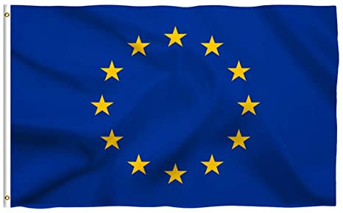
Rapporti necessari per garantire il funzionamento democratico + qualità dell’output attraverso consultazioni formali, advocacy, lobbying.
Le istituzioni europee
Vari gruppi di interesse (interessi del business, dell’agricoltura, dell’ambiente, dei consumatori, etc.)
Società di consulenza
Imprese,
Etc.
Principio di trasparenza
Accesso ai documenti pubblici
Registri di accesso/regolamentazione varia
Comunicazione degli incontri con i vari stakeholders (dettagli incontri)
Principio di integrità
Codici di comportamento per i funzionari
Regolamentazione del cosiddetto revolving door
Codici etici per i rappresentanti dei gruppi di interesse
Principio di uguaglianza di accesso
Comunicazione con gli stakeholders
Organizzazione di consultazioni
Apertura dei gruppi di esperti

Slide 45
Perché?
Rimangono sempre percorribili le vie di influenza attraverso la politica nazionale/sub-nazionale
Legittimità del processo decisionale, degli output e dell’UE
Livello di fiducia
Livello di partecipazione

Slide 46
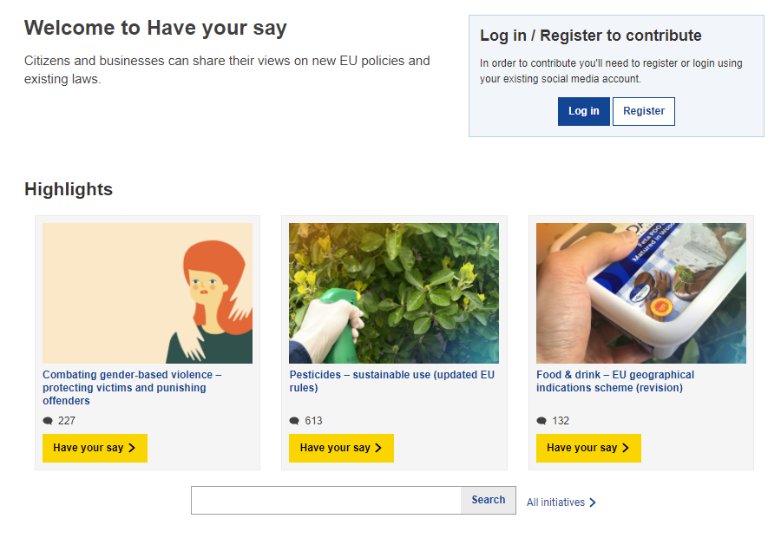
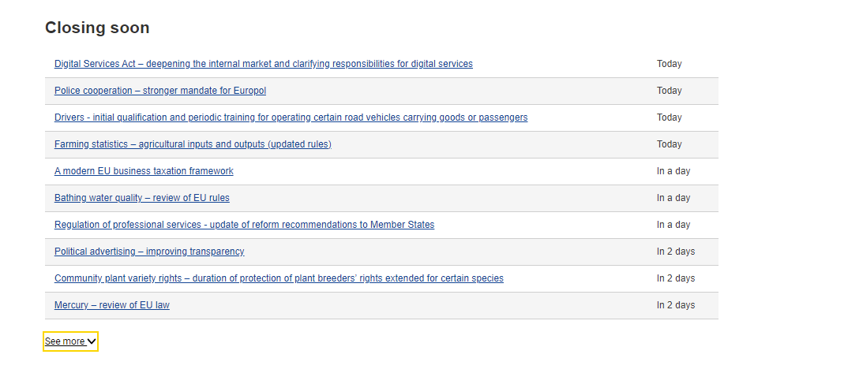
https://ec.europa.eu/info/law/better-regulation/have-your-say

Slide 47
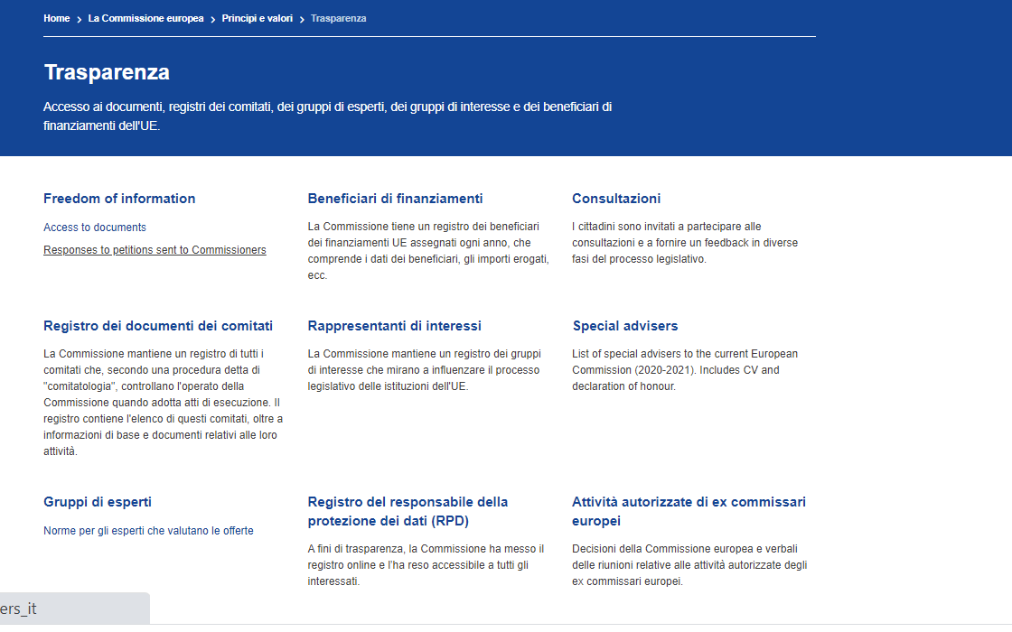
https://ec.europa.eu/info/about-european-commission/service-standards-and-principles/transparency_it

Slide 48
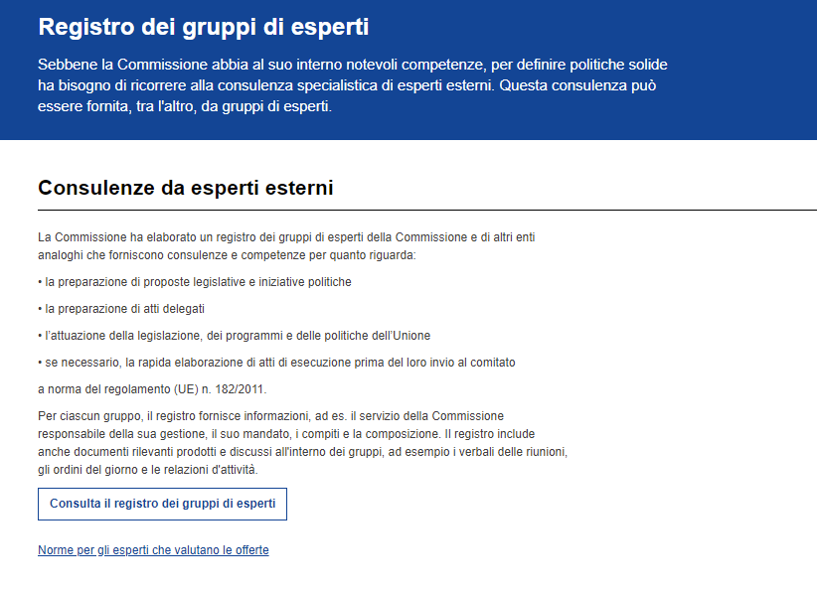
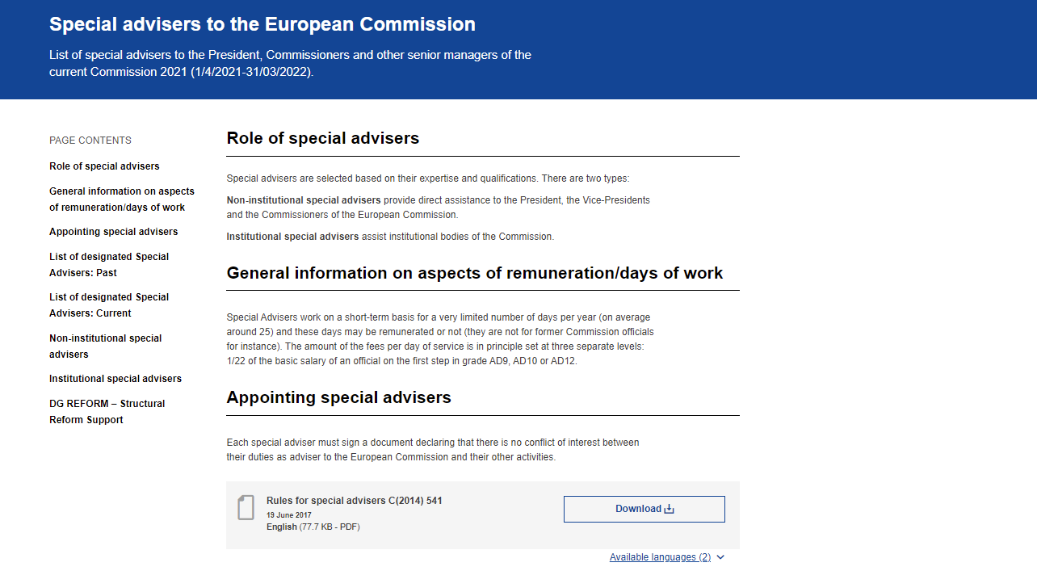

Slide 49
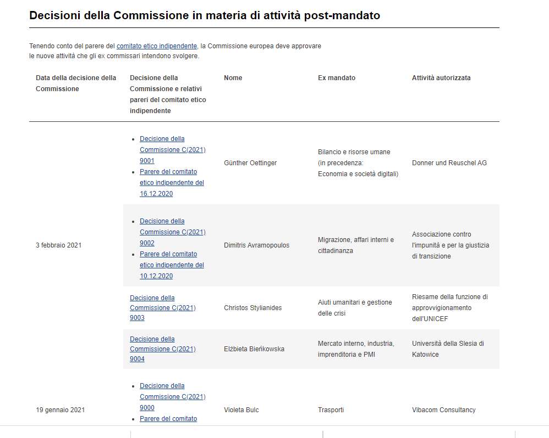

Slide 50
ACCORDO INTERISTITUZIONALE LEGIFERARE MEGLIO TRA IL PARLAMENTO EUROPEO, IL CONSIGLIO DELL'UNIONE EUROPEA E LA COMMISSIONE EUROPEA
Promuovere la massima trasparenza del processo legislativo
Un esempio : le consultazioni aperte della Commissione con gli stakeholders
Aumentare la trasparenza dei triloghi
Moltiplicazione delle critiche per la vaghezza degli impegni
La questione dei l’informalità dei triloghi, negoziati centrali nel funzionamento della procedura legislativa ordinaria
possono accedere che i soli (pochi) rappresentanti di Parlamento, Consiglio e Commissione
l’accesso a telecamere è interdetto; non ci sono registrazione degli incontri o verbali ufficiali

Slide 51
La creazione del registro di trasparenza
La regolamentazione del rapporto con i gruppi di interesse = uno strumento attraverso il quale l’UE può rafforzare le credenziali democratiche (il presupposto che una governance trasparente ne aumenterebbe la legittimità complessiva)
Un processo lungo avviato alla fine degli anni 1980 dal “Cecchini Report” (http://aei.pitt.edu/3813/) che incoraggiava i rappresentanti delle imprese ad essere più attivi nel processo decisionale
Commission (EC), "An Open and Structured Dialogue between the Commission and Special Interest Groups" (Communication) SEC (92) 2272 final, 2 December 1992
Self-regulation degli esperti in relazioni pubbliche
Commission (EC), "European governance - A white paper" (Communication) COM(2001) 428 final, 25 July 2001
The European Transparency Initiative (2006)
The Register of Interest Representatives (ROIR) (2008)
Interinstitutional Agreement that created the Joint Transparency Register (2011, 2014) – non è un requisto obbligatori ma esistono cosiddetti reputational costs of non-compliance/non-registration

Slide 52
Diamo uno sguardo a ….
https://multimedia.europarl.europa.eu/en/european-transparency-register_V007-0043_ev

Slide 53
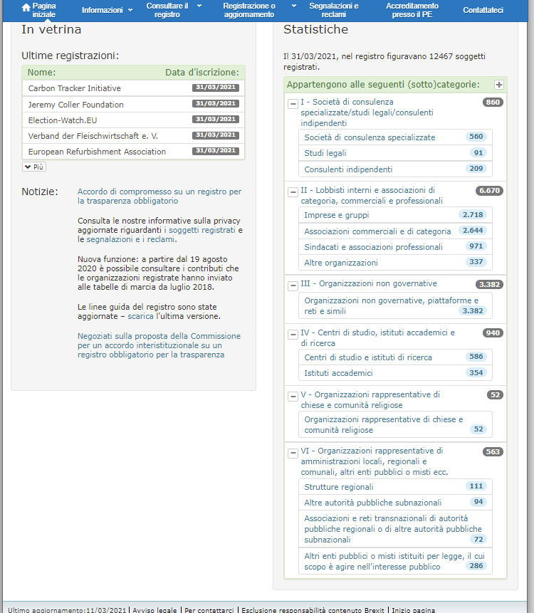
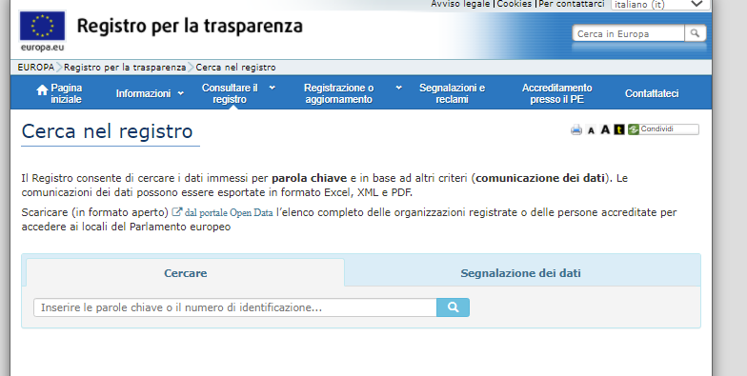
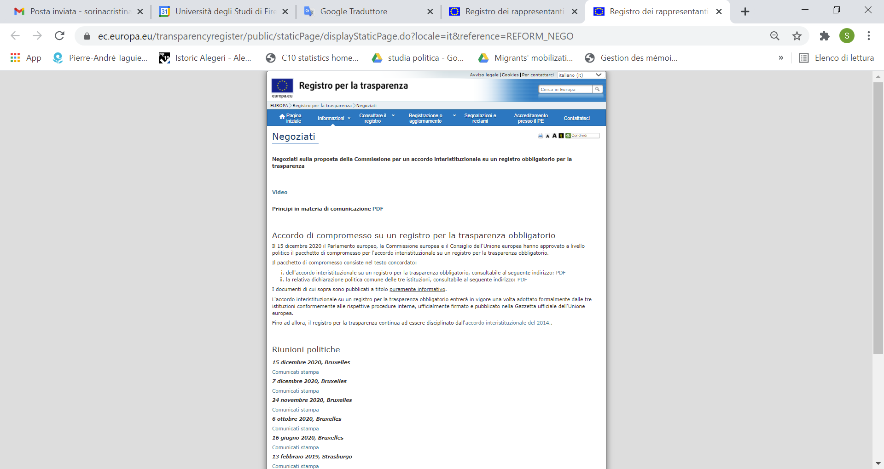

Slide 54
http://www.paceurope.eu/wp-content/uploads/2018/07/The-EU-Transparency-Register-Lobbying-Regulation.pdf

Slide 55
https://www.europarl.europa.eu/news/en/headlines/eu-affairs/20180522STO04013/eu-lobbyist-register-people-are-entitled-to-transparency
https://www.europarl.europa.eu/tr-negotiations/en/home/welcome-page.html
http://www.paceurope.eu/wp-content/uploads/2018/07/The-EU-Transparency-Register-Lobbying-Regulation.pdf

Slide 56
List of advantages for TR registration

Slide 57
https://www.europarl.europa.eu/resources/library/images/20180109PHT91380/20180109PHT91380_original.jpg

Slide 58
Parte 3
Conclusioni

Slide 59
Le istituzioni richiedo informazioni, supporto dalla base, legittimità
Gruppi di interesse
Istituzioni europee
Il filtro del contesto e del tipo di politica
I gruppi di interesse vogliono influenzare il policy-making

Slide 60
In sintesi
Relazione di scambio tra attori interdipendenti
  I gruppi di interesse sono guidati dal desiderio di esercitare un'influenza su un processo decisionale
  La Commissione mira a proporre proposte politiche che superino con successo il processo legislativo,
  I governi nazionali nel Consiglio e i MEP lottano per la rielezione (forte dipendenza dai PP nazionali).
Le caratteristiche degli attori coinvolti
Le caratteristiche del contesto
Le caratteristiche dell’aspetto specifico da influenzare
Fortuna?

Slide 61
In sintesi
L'UE come sistema politico policentrico con numerosi collegamenti e legami tra attori e istituzioni.
Relazioni complesse tra le istituzioni dell'UE e altri attori (SM, organizzazioni della società civile, comunità scientifica, ecc.)
Il carattere e l'evoluzione di queste relazioni è particolarmente importante per comprendere l'efficacia e la legittimità della governance dell'UE

